Slide 1
Викторина
«От Нового года до Крещения Христова»

Slide 2
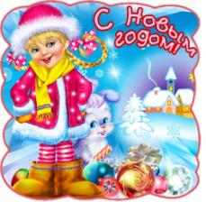
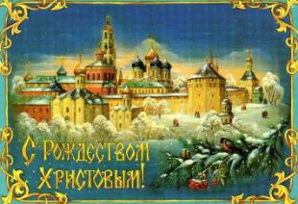
Послушайте, пожалуйста, стихотворение Михаила Юрьевича Лермонтова
и скажите, о каком празднике идёт речь?
Сегодня будет…,
Весь город в ожиданьи тайны,
Он дремлет в инее хрустальном И ждет: свершится волшебство.
Метели завладели им, Похожие на сновиденье. В соборах трепет свеч и пенье, И ладана сребристый дым.
Встречаться будут чудеса, Так запросто, в толпе прохожих, И вдруг на музыку похожи Людские станут голоса.
Рождество Христово
Новый год
Крещение

Slide 4
1 тур

Slide 5
чистоты и красоты
возрождения и бессмертия
достатка и благополучия
любви и заботы

Slide 6
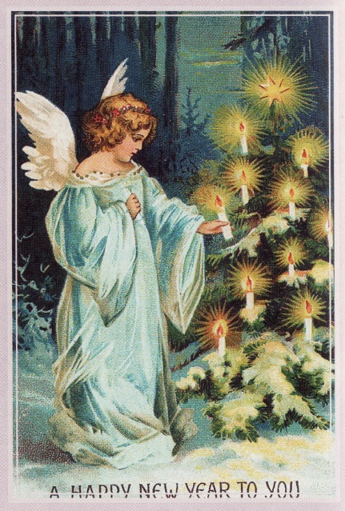
освещение жизненного пути человека
поклонение Иисусу
возрождение
радость и праздничность
жизни

Slide 7
ангелочками
яблоками
гирляндами
игрушками

Slide 8
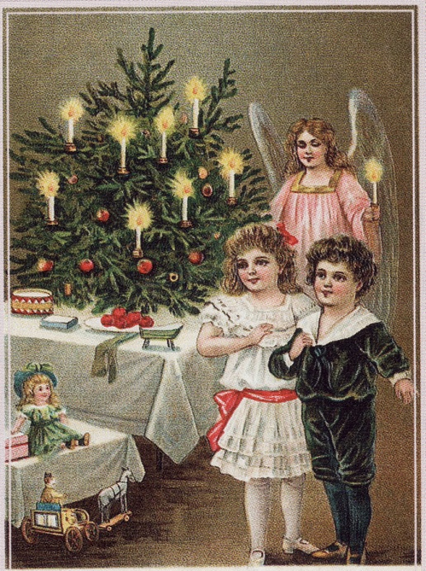
в 17веке
в 18 веке
в 19 веке
в 20 веке

Slide 9
неурожаю яблок
недолговечности горящих свечей
началу стеклодувного производства в России
фантазии народных умельцев

Slide 10
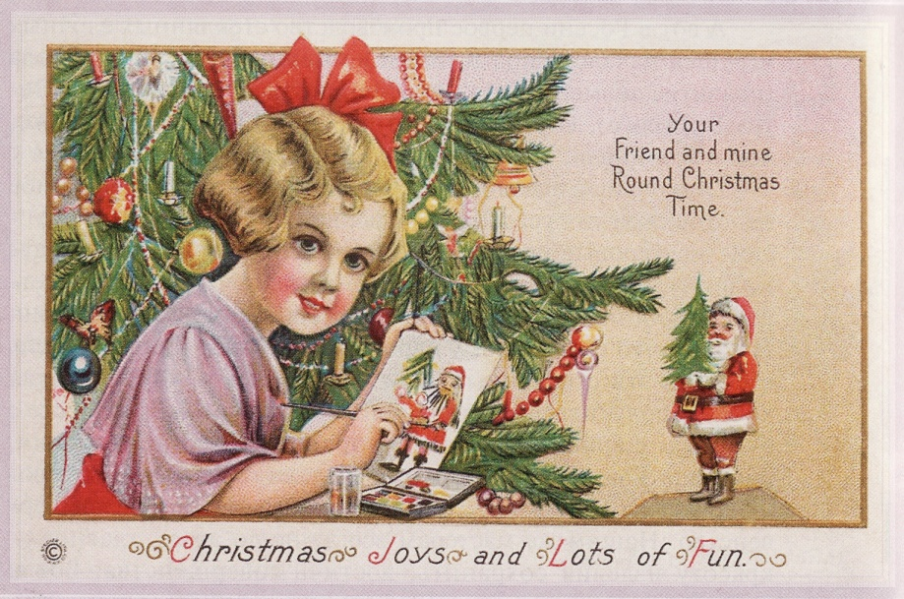
во Франции
в Англии
в Германии
в России

Slide 11
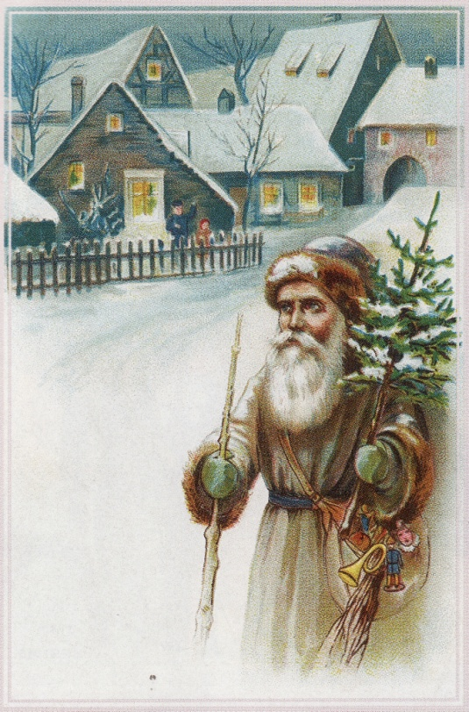
жирного гуся
сдобный пирог
сочную кашу
сладкий кисель

Slide 12
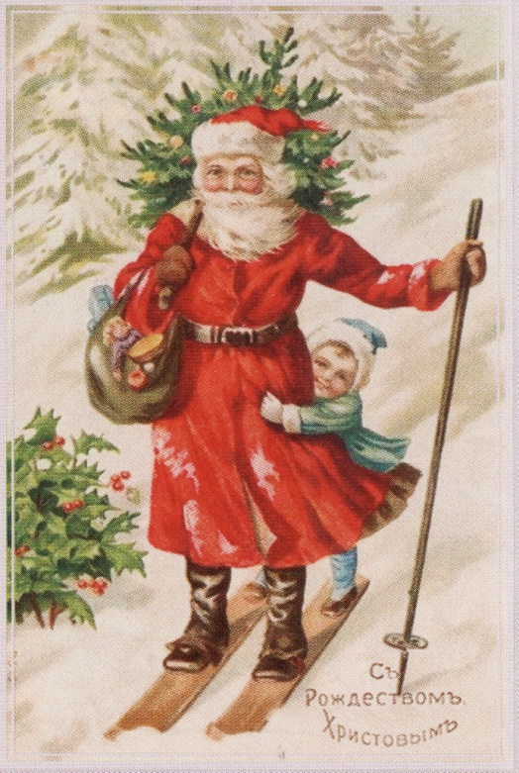
братьями
товарищами
отцом и сыном
дедом и внуком

Slide 13
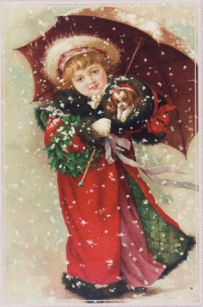
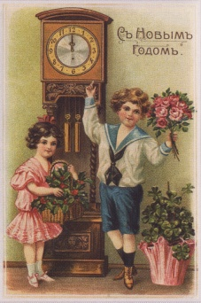
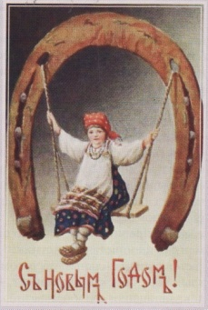
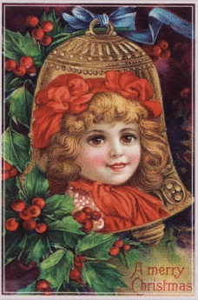
часы
зонтик
колокольчик
подкова

Slide 14
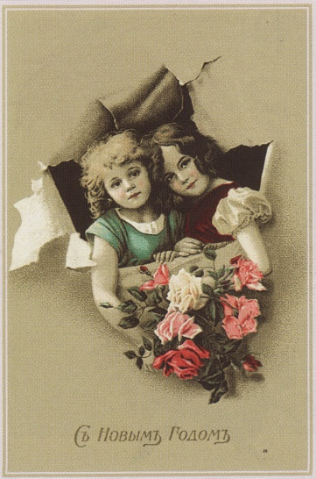
цветок розы
цветок незабудки
душистый горошек
лист клевера

Slide 15
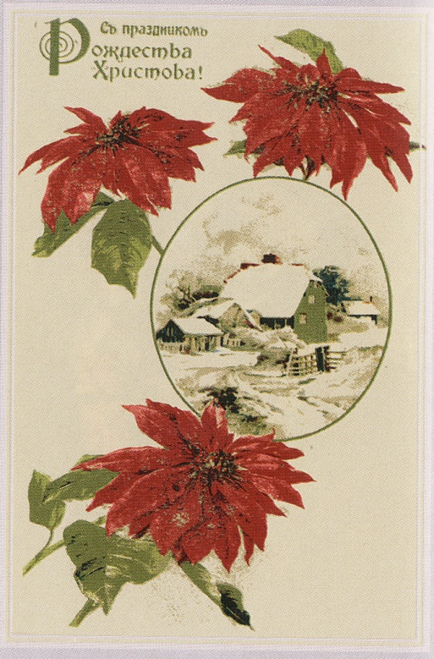
священником
актером
садовником
художником

Slide 16
олененок
зайчонок
бельчонок
поросенок

Slide 18
поросенок и каша
холодец и оливье
сочиво и козули
мандарины и конфеты

Slide 19
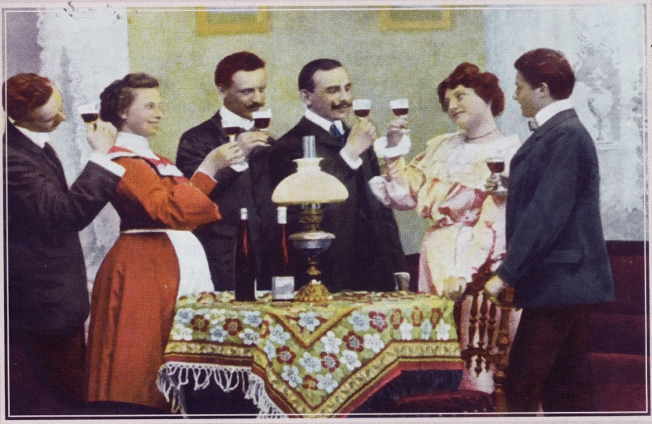
за здоровье
за хозяйку дома
за гостей
за счастье в новом году

Slide 20
посланник Деда Мороза
друг Снегурочки
приятель-игрушка
помощник на следующий год

Slide 21
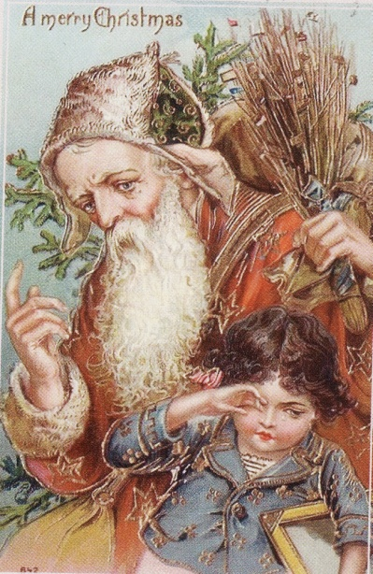
Санта-Клаус
французский Пер Ноэль
французский Пер Фуэтталь
германский Ниманд

Slide 22
1975 года
1976 года
1977 года
1978 года.

Slide 24
2 тур

Slide 26
Праздник Рождество Христово традиционно отмечается:
Зимой
Весной
Осенью

Slide 27
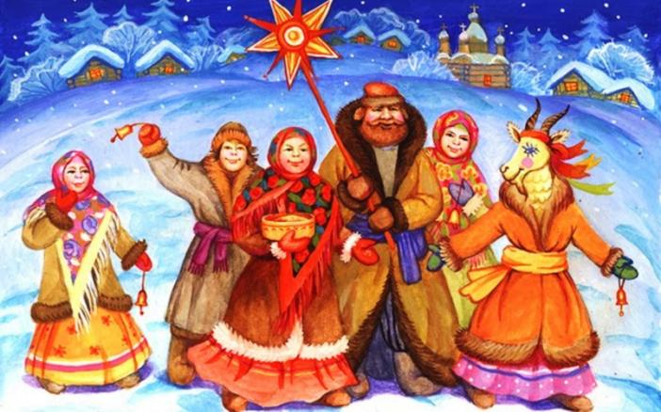
День 6 января в нашей стране является:
Рождественскими Святками
Рождественским Сочельником
Самим Рождеством

Slide 28
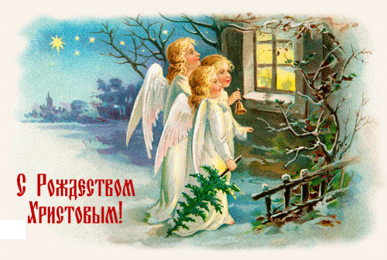
Как и весь православный мир, наша страна отмечает праздник Рождество Христово:
25 декабря
31 декабря
7 января

Slide 29
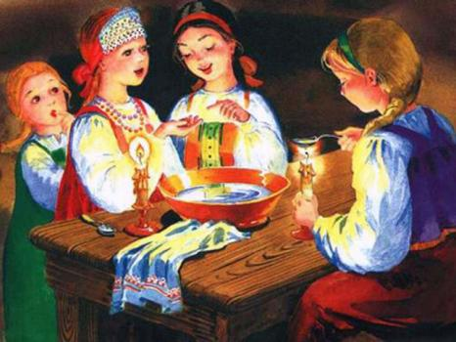
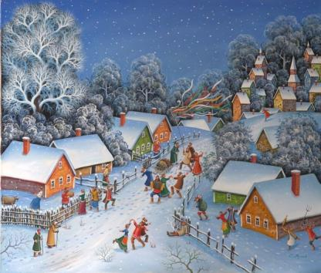
Двенадцать праздничных дней между праздниками Рождество Христово и Крещение, называются…:
Святки
Колядки
Сочельник

Slide 30
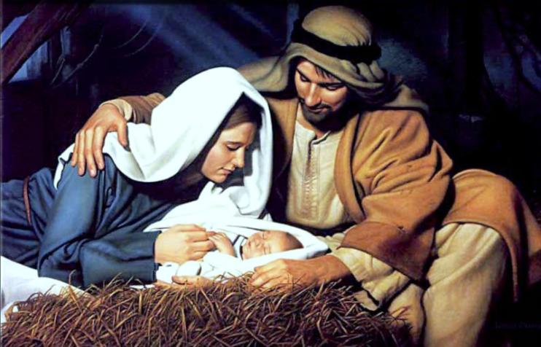
Как звали родителей Младенца?
Иван да Марья
Мария и Иосиф
Пётр и Феврония

Slide 31
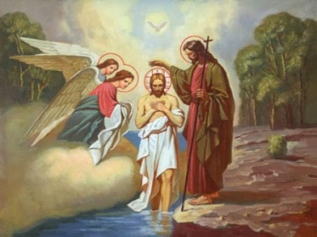
Как еще называется праздник Богоявления?
День Святой Троицы
Крещение Господне
Пасха Христова

Slide 32
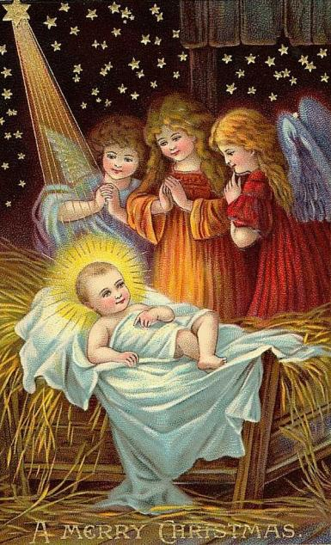
Как назвали Младенца?
Николай
Иисус Христос
Соломон

Slide 33
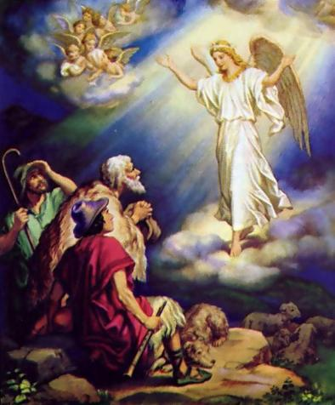
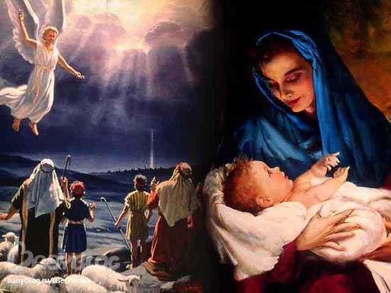
Счастливую весть о рождении Сына Божьего Деве Марии принёс:
Ангел
Муж
Врач

Slide 34
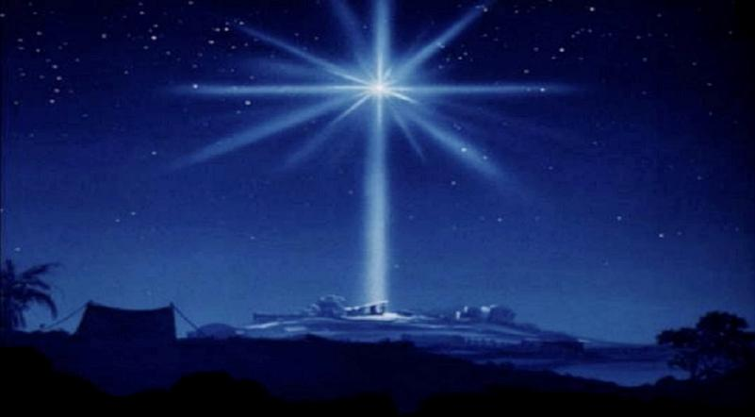
Второй вестью рождения Сына Божьего была (о):
Комета
Звезда
Северное сияние

Slide 35
Первой кроваткой Младенца стала (и):
Колыбелька
Ясли с сеном
Кровать родителей

Slide 36
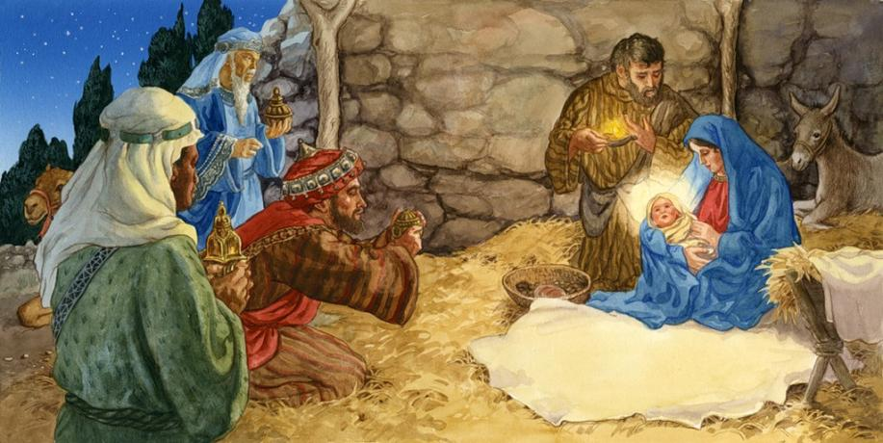
Волхвы подарили Младенцу подарки:
Золото, ладан и миро
Золото, бриллианты
Игрушки, одежду для малыша

Slide 37
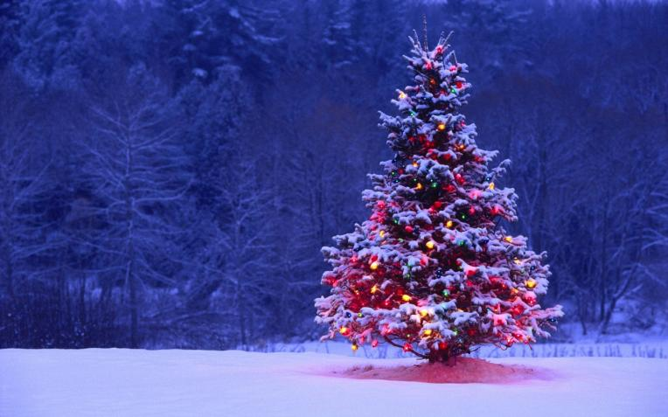
Главным деревом на празднике Рождество Христово является:
Пихта
Омела
Ель

Slide 38
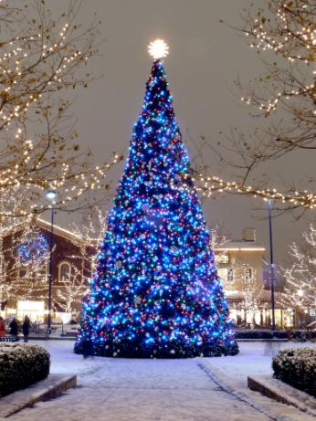
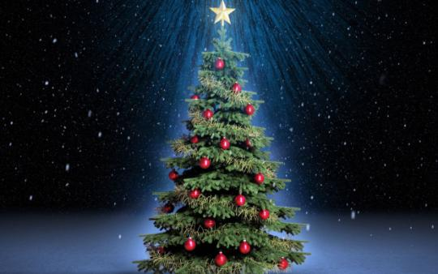
В память о Рождественской звезде главным украшением ёлки в наших домах является:
Электрическая гирлянда
Бенгальский огонь
Звезда

Slide 39
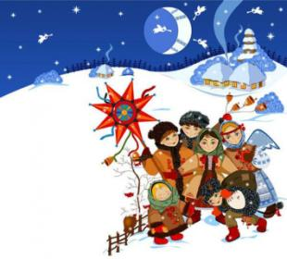
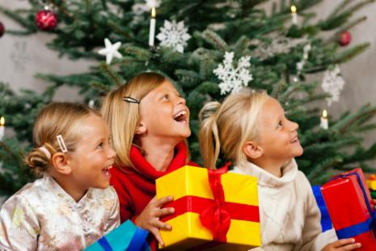
В рождественскую ночь до самого утра принято колядовать. Что делали дети и молодёжь?
Пели рождественские песни
Читали стихи
Загадывали загадки

Slide 40
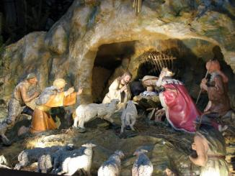
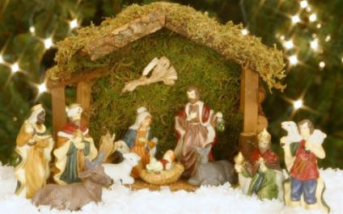
В рождественскую ночь традиционно показывали вертеп. Что это такое?
Спектакль о рождении Иисуса
Нехорошее слово
Металлический прут для жарения мяса над огнём

Slide 41
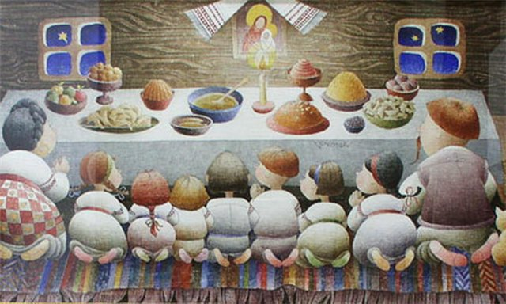
Сколько блюд традиционно должно быть на рождественском столе?
7
10
12

Slide 42
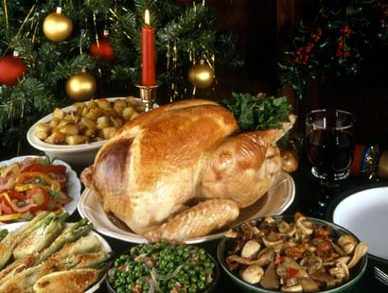
В нашей стране главным блюдом на рождественском столе является:
Жареная индейка
Жареный гусь с яблоками
Запеченный свиной окорок

Slide 43
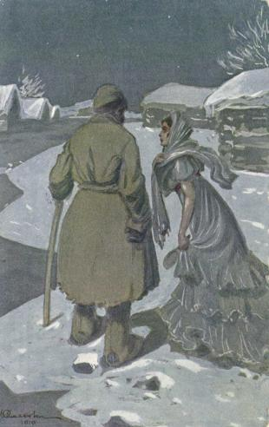
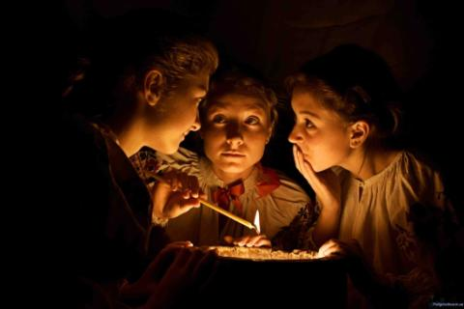
В одном из рождественских гаданий незамужняя девушка, выбегая за ворота, должна была спросить у прохожего мужского пола… Что она должна была спросить?
Как пройти до автобусной остановки
Имя прохожего
Который сейчас час

Slide 45
3 тур

Slide 48
СПАСИБО ЗА ВНИМАНИЕ!

